Slide 1
FPGA專題實習
題目：HW5-2
學號/姓名：C111112136 王柏翔

Slide 2
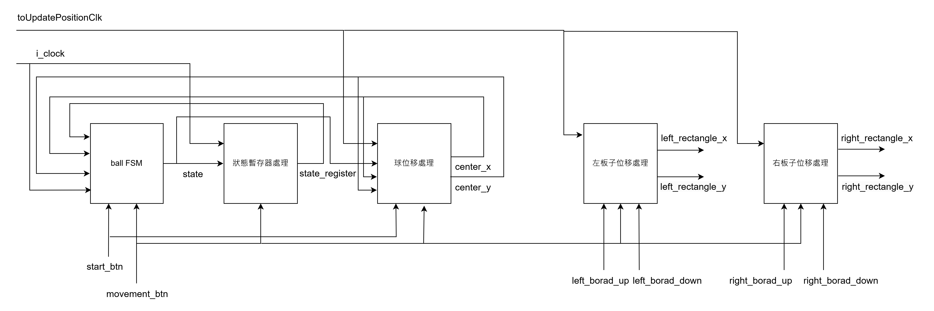
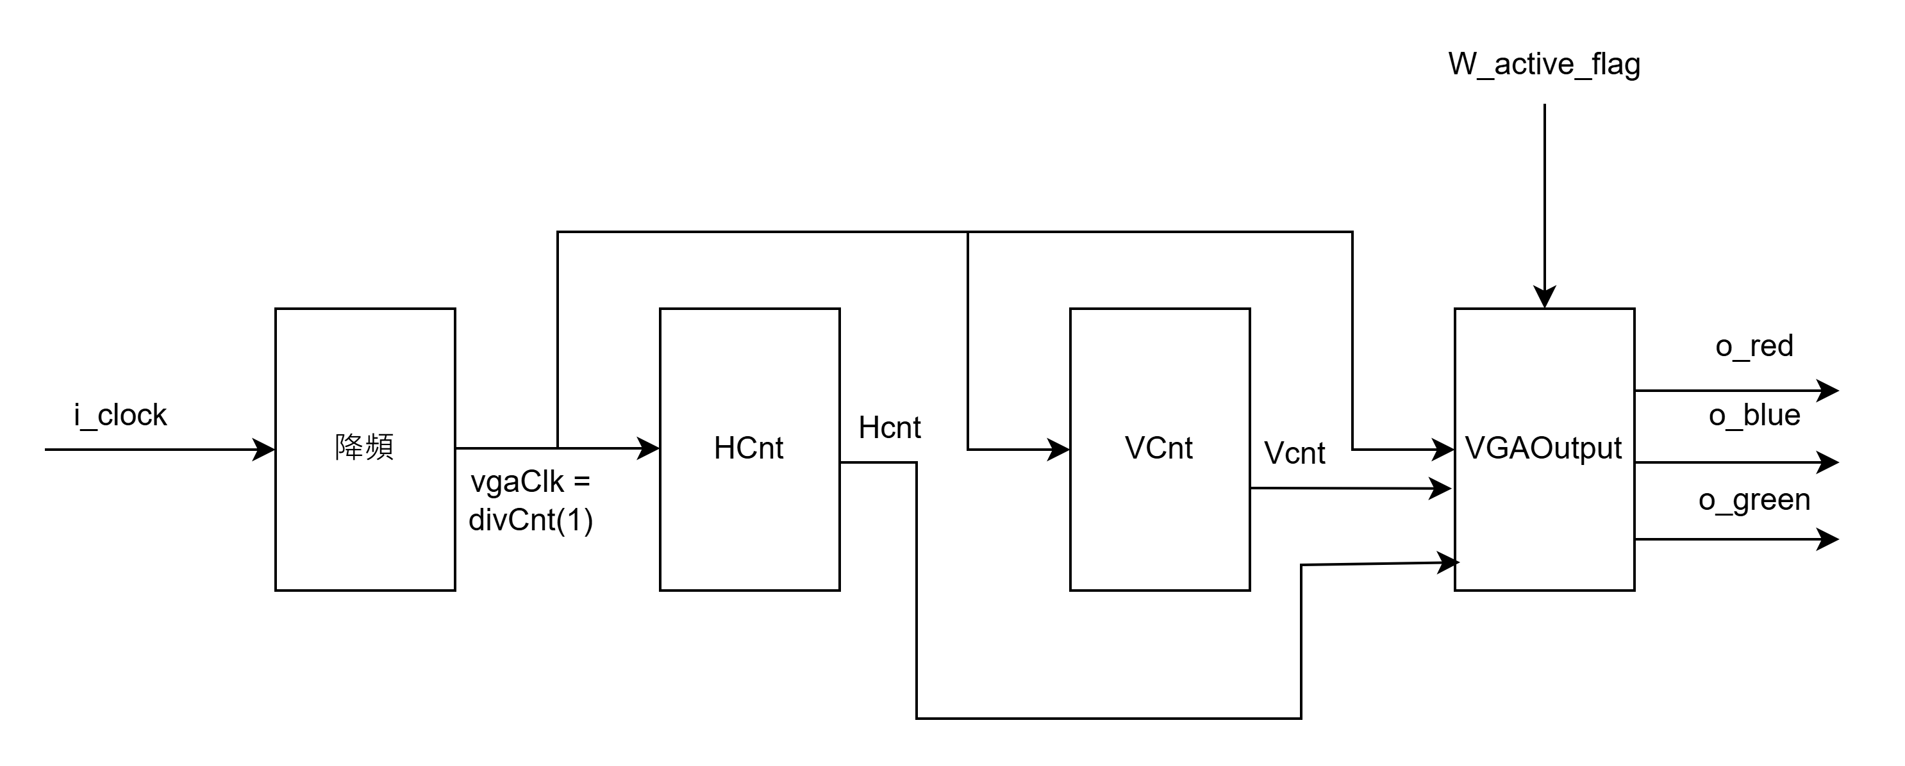
架構圖比較
上圖為HW5架構圖延伸的新區塊

Slide 3
新增區塊說明
區塊說明
ballFSM:球的狀態處理
狀態暫存器處理:這個部分主要是因為有設定暫停，而需要把暫停時當下的狀態存起來的處理
球位移處理:這邊就是球的右上、右下、左上、左下、有碰到板子回擊等處理
左板子位移處理、右板子位移處理:左右兩塊板子上下移動的處理

Slide 4
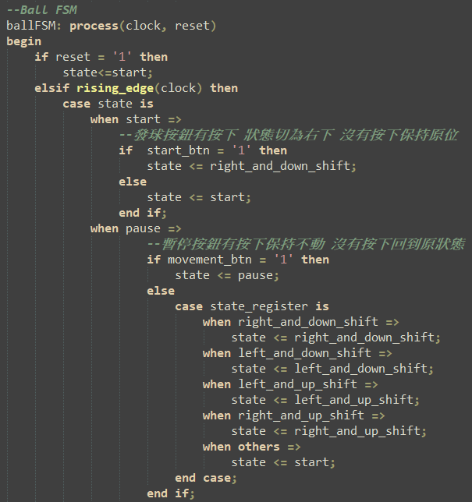
程式碼 – BallFSM
BallFSM的部分初始、每輪結束都會回到start狀態等待發球切換右下移動(預設的)，那有暫停的話就看暫停鍵有沒有被切回0有的話就看狀態暫存器是保存哪個狀態就繼續回到原狀態移動，下一頁會提到移動的狀態切換

Slide 5
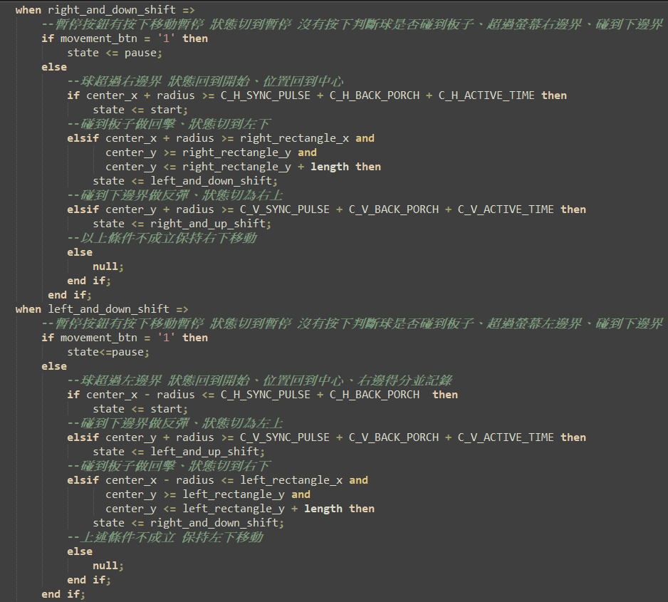
程式碼 – BallFSM
這邊舉右下移動跟左下移動的狀態切換來說明，其他的可以以此類推，程式碼提供在GitHub中
右下移動當有暫停就到pause暫停，超出右邊界就回到start等發球，以下套用角度反彈概念，碰到下邊界就變成往右上走，碰到板子會往左下走
同樣的，左下移動當有暫停就到pause暫停，超出左邊界就回到start等發球，碰到下邊界就變成往左上走，角度反彈的概念，碰到板子會往右下走

Slide 6
程式碼 – BallFSM
這邊舉右下移動跟左下移動的狀態切換來說明，其他的可以以此類推，程式碼提供在GitHub中
右下移動當有暫停就到pause暫停，超出右邊界就回到start等發球，以下套用角度反彈概念，碰到下邊界就變成往右上走，碰到板子會往左下走
同樣的，左下移動當有暫停就到pause暫停，超出左邊界就回到start等發球，碰到下邊界就變成往左上走，角度反彈的概念，碰到板子會往右下走

Slide 7
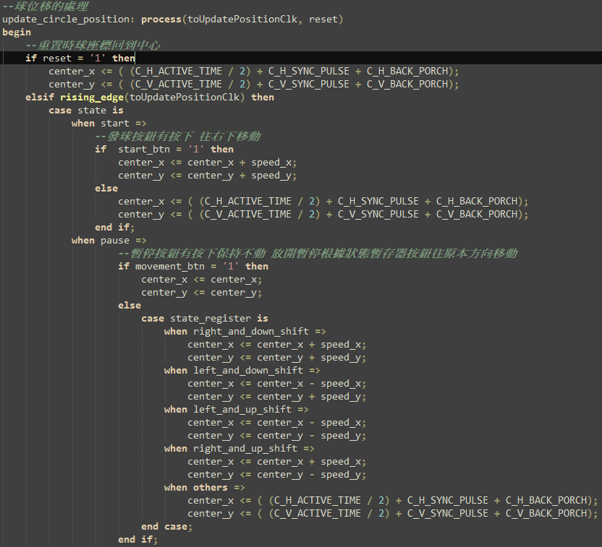
程式碼 – 球位移
位移基本上就是根據狀態切換，同時搭配狀態切換條件發生時做相應的動作
以下說明:
1.reset回到中心點
2.start待發球下保持，發球了就往右下走
3.pause狀態保持不動，暫停鍵放開了參考儲存的狀態返回原本移動方向
4.左上、左下、右上、右下有暫停發生位子不動，其餘就根據反彈往哪邊走做出相應的移動
右上:x加y減
左上:x減y減
右下:x加y加
左下:x減y加

Slide 8
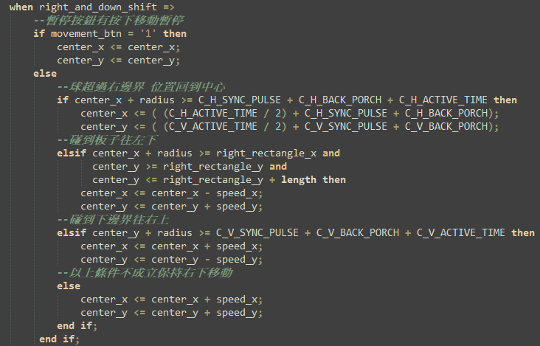
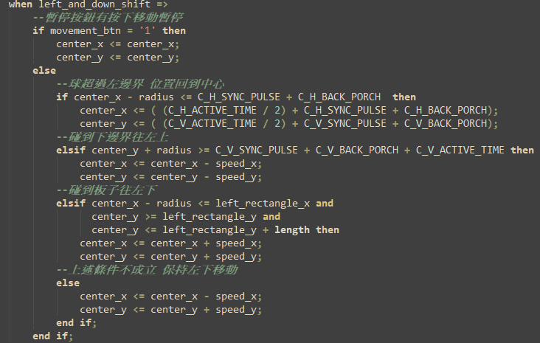
程式碼 – 球位移
這邊提供右上及左下狀態所碰到的狀況的移動處理
右上:x加y減
左上:x減y減
右下:x加y加
左下:x減y加

Slide 9
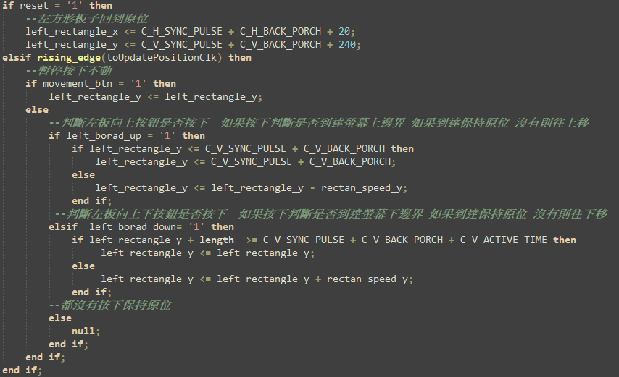
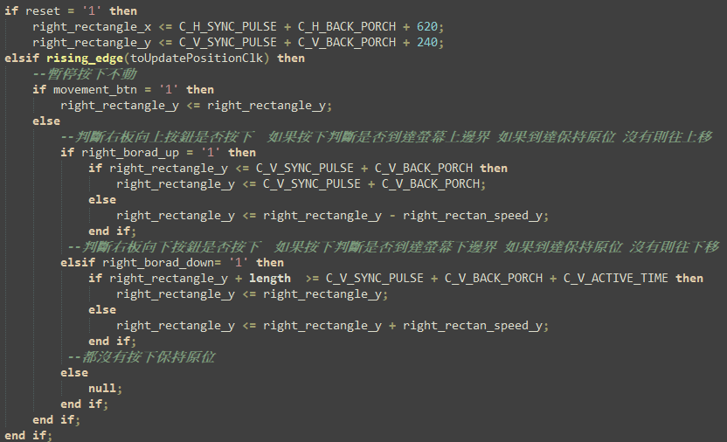
程式碼 – 左右板子位移
左右板子基本上就是取四個頂點中的上面的一個頂點來對y做加減，右板取右上頂點，左版取左上頂點，那這個點碰到上邊界就不動，這個點加上length的值等於下邊界也是保持不動，左右同理

Slide 10
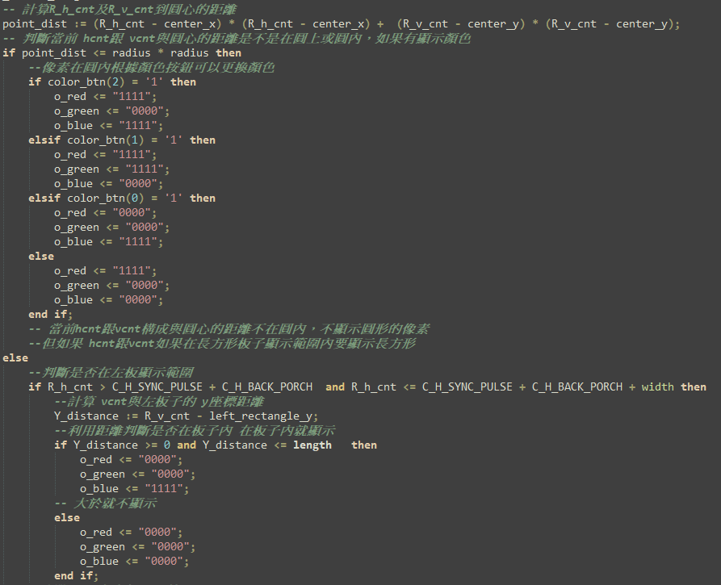
程式碼 – VGAOutput
顯示圖形的話就是在一限定的範圍內，利用計算與點跟點之間的距離是否在圖形內，是就顯示
以圓來說就是透過圓公式(x-h)^2 + (y-k)^2 <= r^2
其中 x = Vcnt 、 y = Vcnt 、h跟k為變動的x、y座標、r是設定好的圓半徑，這個式子成立表示hcnt、vcnt與變動的x、y座標距離在圖形內，那就需要顯示
長方形則是在利用 | y – y0 | <= length，y0就是前面提到的左右板四個頂點中的其中一個上方頂點、y則是Vcnt

